Slide 1
JNI开发技术介绍
weihaitao/WX575161

Slide 2
摘要
简介
数据类型与签名
静态注册和动态注册
Java、C/C++相互调用
使用示例
cmake
热修复介绍

Slide 3
简介
JNI是Java Native Interface的缩写，它提供了若干的API实现了Java和其他语言的通信（主要是C&C++）。
JNI属于Java平台，并非Android。
Java程序当中的一部分代码对效率要求非常高，如算法计算，图形渲染等。
使用Java与本地已编译的代码交互，通常会丧失平台可移植性。

Slide 4
数据类型与签名
Java类型 | JNI类型 | 签名类型 | Java类型 | JNI类型 | 签名类型
boolean | jboolean | Z | Object | jobject | Ljava/lang/Object;
byte | jbyte | B | Class | jclass | Ljava/lang/Class;
char | jchar | C | String | jstring | Ljava/lang/String;
short | jshort | S | Object[] | jobjectArray | [Ljava/lang/Object;
int | jint | I | boolean[] | jbooleanArray | [Z
long | jlong | J | byte[] | jbyteArray | [B
float | jfloat | F | char[] | jcharArray | [C
double | jdouble | D | short[] | jshortArray | [S
void | void | V | int[] | jintArray | [I
long[] | jlongArray | [J | float[] | jfloatArray | [F
double[] | jdoubleArray | [D | Throwable | jthrowable | Ljava/lang/Throwable;
所有对象采用L+包名+类型+；的形式。
数组的签名为[+类型签名
方法的签名为(参数类型签名)+返回值类型签名
boolean fun1(int a, double b, int[] c) <=> (ID[I)Z
boolean fun1(int a, String s, int[] c) <=> (ILjava/lang/String;[I)Z
?
Intent registerReceiver(BroadcastReceiver receiver, IntentFilter filter)
(Landroid/content/BroadcastReceiver;Landroid/content/IntentFilter;)Landroid/content/Intent;

Slide 5
静态注册和动态注册
静态注册
声明tive方法
声明C++方法，方法名为Java_包_类名_方法名(JNIEnv*,jclass);
C++方法名必须和Java包名，类名，方法名一一对应
动态注册
动态库load成功后会回调方法：jint JNI_OnLoad(JavaVM* vm, void* reserved)
准备JNINativeMethod结构体数组
调用RegisterNatives方法进行注册
JNI方法默认参数
JNIEnv *，当前 java 环境，可以利用其操作 java 层代码
jclass，对应静态native方法的静态类，或者jobject是native方法对应的实体类

Slide 6
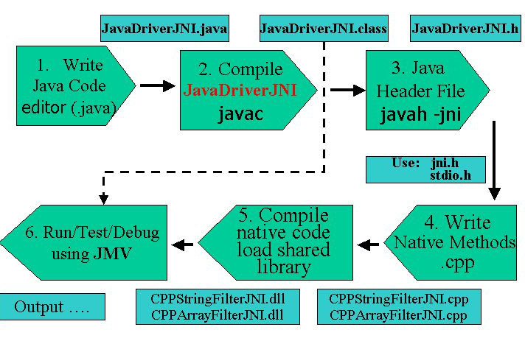
Java、C/C++相互调用
Java声明native方法
C/C++声明对应的绑定方法
编译链接库
load链接库
调用方法

Slide 7
使用示例

Slide 8
cmake
CMake是“cross platform make”的缩写，是一个跨平台的安装（编译）工具。他能够输出各种各样的makefile或者project文件，使用CMakeLists.txt文件编写脚本。
cmake_minimum_required(VERSION 3.4.1)最小版本
add_library(native-lib<so库名称> SHARED<库类型> xxx.cpp<源文件，可以多个>)配置so库信息
find_library(log-lib<库的位置> log<库名称>)查找依赖库
target_link_libraries(native-lib<目标库> log<依赖的库>)

Slide 9
热修复介绍（阿里）
热修复？：为了修复刚发版时出现的紧急bug,无需重新发版！
移动热修复（Mobile Hotfix）是阿里云提供的全平台App热修复服务方案。产品基于阿里巴巴首创hotpatch技术,提供最细粒度热修复能力，让您无需等待实时修复应用线上问题。
AndFix：由补丁类的classLoader加载补丁类，在native层针对不同Android架构中的不同的ArtMethod结构调用对应的replaceMethod方法按照定义好的ArtMethod结构一一替换方法的所有信息如所属类、访问权限、代码内存地址等。
稳定性较差，会受到国内ROM厂商对ArtMethod结构更改的影响,所以这正是AndFix不支持很多机型的原因。
Sophix:由补丁类的classLoader加载补丁类，在native层直接memcpy(smeth,dmth,sizeof(ArtMethod))替换整个artMethod的结构。初始化类时会为这个类分配空间，AllocArtMethodArray会紧挨着的new出来放入art中的方法数组中。通过计算辅助类的前后两个方法的起始地址就可以计算出artMethod结构的大小了。
注：补丁类初始化时，也会分配自己的artMethod空间，拿这个修复过的新ArtMethod去替换旧ArtMethod的内容，不用管ArtMethod的结构。稳定性大大提高！
https://help.aliyun.com/product/51340.html

Slide 10
The End，thanks

